Slide 1


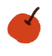





Toán
LUYỆN TẬP CHUNG
Trang 128

Slide 2





THỢ SĂN HẠT DẺ

Slide 3



Mẹ dặn phải đi thu thập 2 hạt dẻ để dùng cho bữa tối. Các bạn hãy giúp mình để nhà mình có một bữa tối no nê nha!

Slide 4




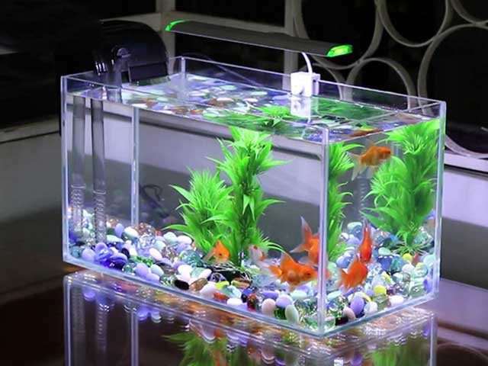
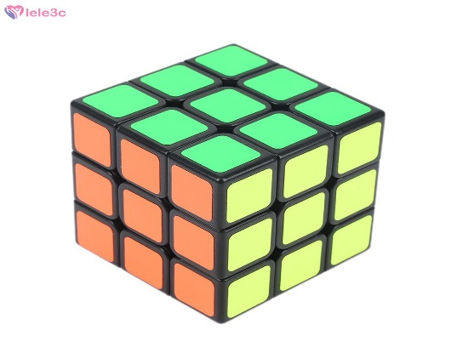





Khối rubik và bể cá dưới đây lần lượt là hình:
A
B
Hình hộp chữ nhật
và hình lập phương
Hình lập phương
D
C
Hình lập phương
và hình hộp chữ nhật
Hình hộp chữ nhật

Slide 5



Sai mất rồi!!!

Slide 6





Đúng rồi!
+1

Slide 7
Hình hộp chữ nhật và hình lập phương đều có 8 đỉnh, 6 mặt, và 12 cạnh bằng nhau. Đúng hay Sai?
A
B
Đúng
Sai

Slide 8
Sai mất rồi!!!

Slide 9
Đúng rồi!
+1

Slide 10




MÌNH CẢM ƠN CÁC BẠN NHÉ!

Slide 11




Mục tiêu
Biết tính diện tích, thể tích hình hộp
chữ nhật và hình lập phương.

Slide 12

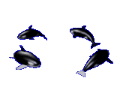
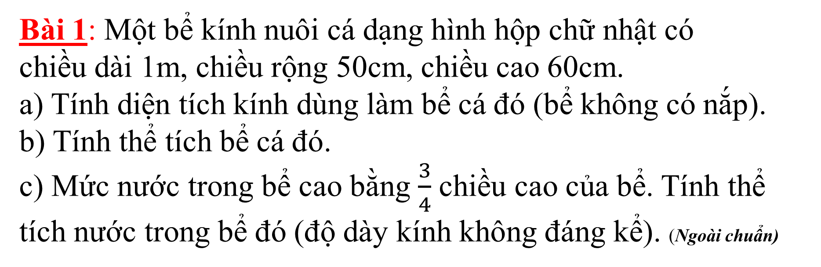
  Bài 1: Một bể kính nuôi cá dạng hình hộp chữ nhật có
  chiều dài 1m, chiều rộng 50cm, chiều cao 60cm.
  a) Tính diện tích kính dùng làm bể cá đó (bể không có nắp).
  b) Tính thể tích bể cá đó.
  c) Mức nước trong bể cao bằng $\frac{3}{4}$ chiều cao của bể. Tính thể
  tích nước trong bể đó (độ dày kính không đáng kể). (Ngoài chuẩn)

Slide 13
  Bài 1: Một bể kính nuôi cá dạng hình hộp
  chữ nhật có chiều dài 1m, chiều rộng 50cm,
  chiều cao 60cm.
  a) Tính diện tích kính dùng làm bể cá đó
  (bể không có nắp).
chiều dài 1m
chiều rộng 50cm
chiều cao 60cm

Slide 14

Diện tích kính dùng làm bể cá
là diện tích của những mặt nào?
Chính là diện tích xung
quanh và diện tích một
mặt đáy.

Slide 15
  Bài 1: Một bể kính nuôi cá dạng hình hộp chữ nhật có chiều dài 1m, chiều rộng 50cm, chiều cao 60cm.
  a) Tính diện tích kính dùng làm bể cá đó (bể không có nắp).
chiều dài 1m
chiều rộng 50cm
chiều cao 60cm
DTXQ bể kính
+
DT 1 mặt đáy bể kính
(dài + rộng) x 2 x cao
dài x rộng

Slide 16
  Bài 1: Một bể kính nuôi cá dạng hình hộp
  chữ nhật có chiều dài 1m, chiều rộng 50cm,
  chiều cao 60cm.
  b) Tính thể tích bể cá đó.
chiều dài 1m
chiều rộng 50cm
chiều cao 60cm
dài x rộng x cao

Slide 17
Bài giải
Đổi: 1m = 100cm
Diện tích xung quanh của bể kính là:
(100 + 50) x 2 x 60 = 18000 (cm²)
Diện tích 1 mặt đáy của bể kính là:
100 x 50 = 5000 (cm²)
Diện tích kính dùng làm bể cá là:
18000 + 5000 = 23000 (cm²)
Thể tích của bể kính:
100 x 50 x 60 = 300000 (cm³)
Đáp số: a. 23000 cm²
b. 300000 cm³

Slide 18
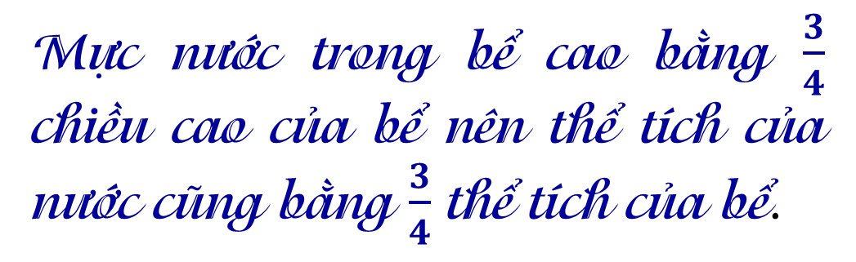

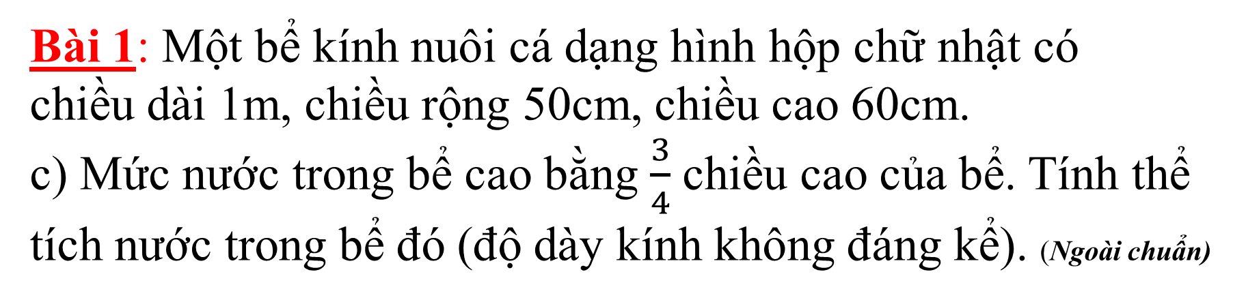
  Bài 1: Một bể kính nuôi cá dạng hình hộp chữ nhật có
  chiều dài 1m, chiều rộng 50cm, chiều cao 60cm.
  c) Mức nước trong bể cao bằng $\frac{3}{4}$ chiều cao của bể. Tính thể
  tích nước trong bể đó (độ dày kính không đáng kể). (Ngoài chuẩn)
chiều dài 1m
chiều rộng 50cm
chiều cao 60cm
Mực nước trong bể cao bằng $\frac{3}{4}$ chiều cao của bể nên thể tích của nước cũng bằng $\frac{3}{4}$ thể tích của bể.
$$\frac{3}{4}$$

Slide 19
Bài giải
Thể tích nước trong bể:
300000 x 3 : 4 = 225000 (cm³)
Đáp số: 225000 cm³

Slide 20

Muốn tính diện tích xung quanh, diện
tích toàn phần và thể tích hình lập
phương ta làm thế nào?
DTXQ = cạnh x cạnh x 4
DTTP = cạnh x cạnh x 6
Thể tích = cạnh x cạnh x cạnh

Slide 21
Bài 2: Một hình lập phương có cạnh 1,5m. Tính:
a) Diện tích xung quanh của hình lập phương.
b) Diện tích toàn phần của hình lập phương.
c) Thể tích của hình lập phương.
Diện tích xung quanh
Diện tích toàn phần
Thể tích

Slide 22
Bài giải
Diện tích xung quanh của hình lập phương:
1,5 x 1,5 x 4 = 9 (m²)
Diện tích toàn phần của hình lập phương:
1,5 x 1,5 x 6 = 13,5 (m²)
Thể tích toàn phần của hình lập phương:
1,5 x 1,5 x 1,5 = 3,375 (m³)
Đáp số: a. 9m² b. 13,5m² c. 3,375m³

Slide 23
Bài 3: Có hai hình lập phương. Hình M có cạnh dài gấp 3 lần cạnh hình N.
N
M
a) Diện tích toàn phần của hình M gấp mấy lần diện tích toàn phần của hình N?
b) Thể tích của hình M gấp mấy lần thể tích của hình N?

Slide 24
Nếu ta gọi a là cạnh hình lập phương N thì cạnh hình lập phương M là:
a x 3
 | Hình lập phương N | Hình lập phương M
Diện tích toàn phần
Thể tích
a x a x 6
(a x 3) x (a x 3) x 6
a x a x a
(a x 3) x (a x 3) x (a x 3)

Slide 25
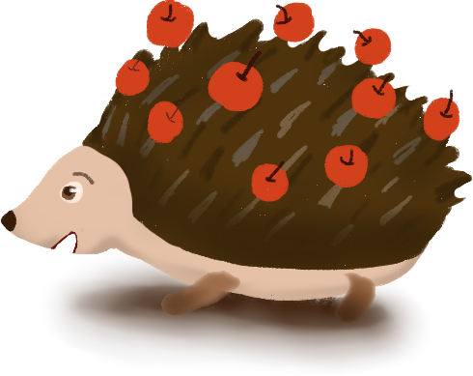
Để biết DTTP và thể tích HLP M
gấp mấy lần DTTP và thể tích
HLP N ta làm thế nào?
Ta lập tỉ số của chúng.

Slide 26
Bài giải
a. Diện tích toàn phần của hình lập phương M gấp diện tích toàn phần của hình lập phương N số lần:
(a x 3) x (a x 3) x 6
a x a x 6
b. Thể tích của hình lập phương M gấp thể tích của hình lập phương N số lần:
(a x 3) x (a x 3) x (a x 3)
a x a x a
Đáp số: a. 9 lần b. 27 lần
=
9 (lần)
=
27 (lần)

Slide 27

Dặn dò
Xem lại bài.
Ôn lại các công thức liên quan đến hình hộp
chữ nhật và hình lập phương.
Chuẩn bị bài tiếp theo: Bảng đơn vị đo thời
gian

Slide 28
Chúc các em
học tập tốt!

